Slide 1
Samsung Innovation Campus
2022

Slide 2
Smart Parking
Equipe BCM
2022

Slide 3
Smart Parking
UNIDADE 1. Introdução
1.1. Demanda
1.2. Problemas
UNIDADE 2. Ideia
2.1. Automação
2.2. ANPR (Reconhecimento de Placas)
2.3. Monitoramento de vagas
UNIDADE 3. Conclusão
3.1. Efeitos em um estacionamento
3.2. Possíveis aprimoramentos
3.3. Ideias futuras
Nome do Projeto
Notes:
Note:

Slide 4
Fotos do Projeto
Nome do Projeto

Slide 5
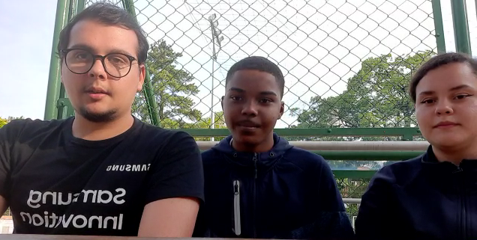
Equipe BCM Cesar Costa da Silva Beatriz Bardela dos Santos Matheus Oliveira Graciano
Fotos da Equipe
Nome do Projeto

